Slide 1

Regnskab og
Coloplast

Slide 2
Dagens program
Kort intro
Gennemgå Coloplasts resultatopgørelse og balance. Find det sted i årsrapporten, hvor der er forklaring.
Brug Excel til at beregne udviklingen i resultatopgørelsens tal, fx som indekstal eller pct.vis udvikling
Beregn nøgletal for Coloplast
Vurdér udviklingen i virksomhedens nøgletal.
Er Coloplast et godt investeringsobjekt?

Slide 3
Årsrapporten består som minimum af tre dele:
Et årsregnskab, der viser en resultatopgørelse og en balance, dvs. en status på virksomhedens finansielle situation
En ledelsesberetning, der giver oplysninger om virksomhedens hovedaktiviteter og væsentlige forhold, som har påvirket årets resultater
En ledelsespåtegning, som er en underskrevet erklæring om, at årsrapporten er retvisende. Selve regnskabet har også en påtegning fra en ekstern revisor

Slide 4
Et årsregnskab består af to dele:
Resultatopgørelsen viser virksomhedens driftsresultater, herunder årets omsætning, omkostninger og endelige resultat.
Balancen giver en status på, hvad virksomheden ejer og skylder på det tidspunkt, hvor regnskabet er gjort op. Balancen er opdelt i aktiver, der viser virksomhedens værdier, og passiver, der viser, hvordan værdierne er finansieret.

Slide 5
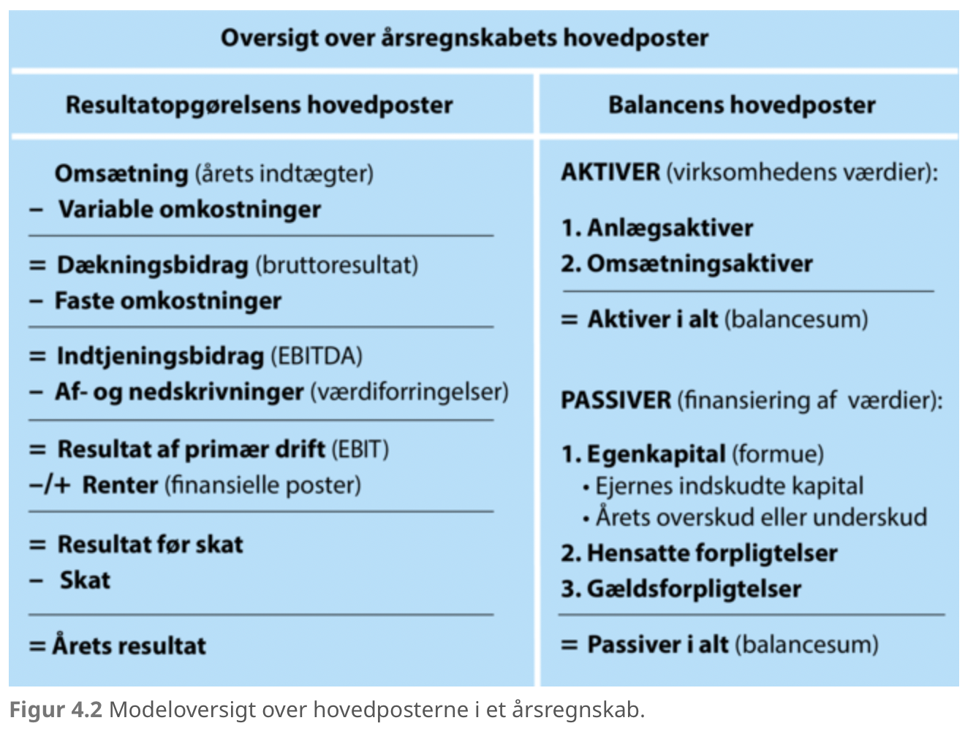

Slide 6
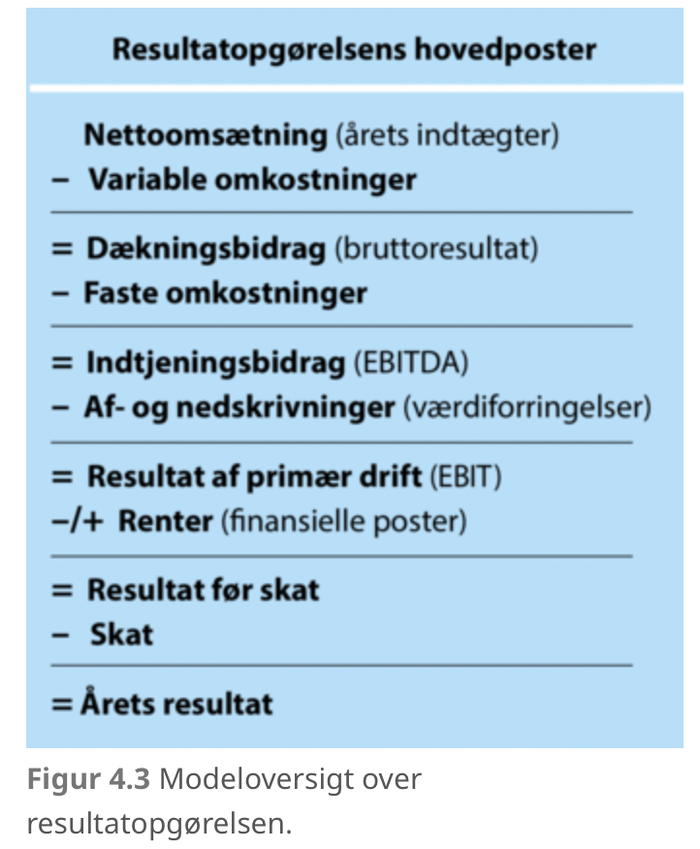

Slide 7
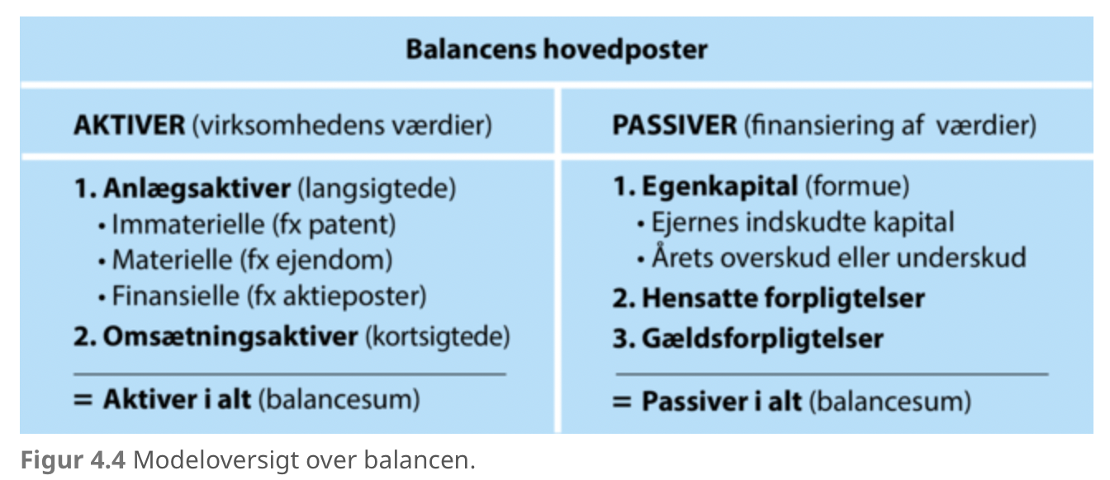

Slide 8
Nøgletal
(indledningsvis)
Afkastningsgrad (ROI/ROIC) = Resultat af primær drift (EBIT)*100/ Samlede aktiver (balancesummen)
Overskudsgrad = Resultat af primær drift (EBIT)*100/Nettoomsætning
Egenkapitalens forrentning = Resultat før skat*100/Egenkapital
Dækningsgrad = Dækningsbidrag (Bruttoresultat)*100/Nettoomsætning
Aktivernes omsætningshastighed = Nettoomsætning/Samlede aktiver (balancesummen)
Likviditetsgrad = Omsætningsaktiver/Kortfristet gæld
Soliditetsgrad = Egenkapital*100/Samlede aktiver (balancesummen)

Slide 9
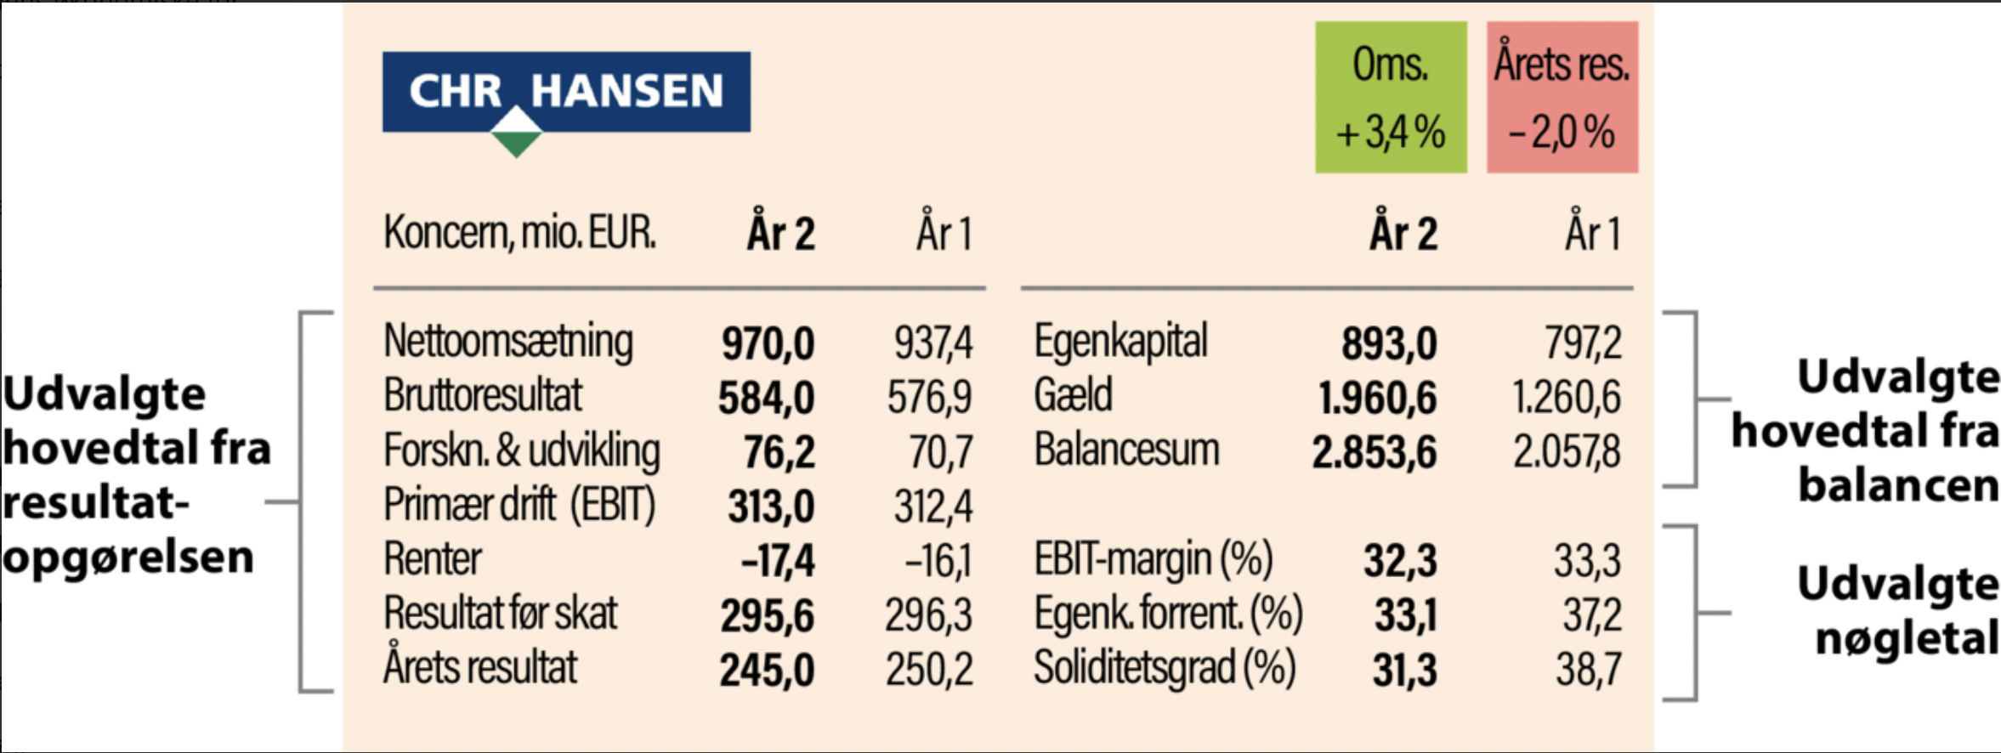

Slide 10
Coloplast – som gennemgående case (på dansk)
https://investor.coloplast.com/siteassets/fy-202324/07_2024_arsrapport_2023-24.pdf
Opgave: Kig i Coloplasts årsrapport og find:
Resultatopgørelsen
Balancen
Ledelsesberetningen
Ledelsespåtegningen
Noterne til årsrapporten

Slide 11
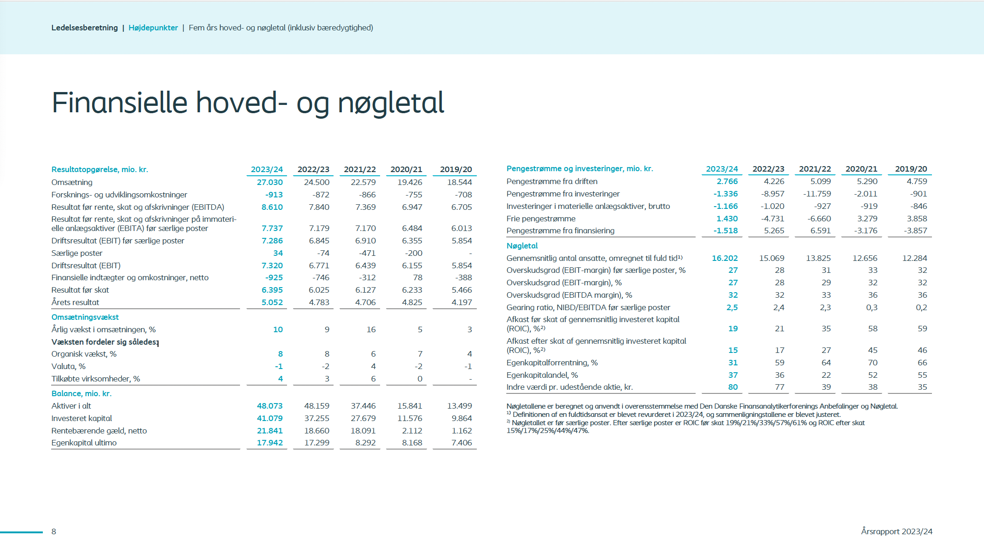
Coloplast

Slide 12
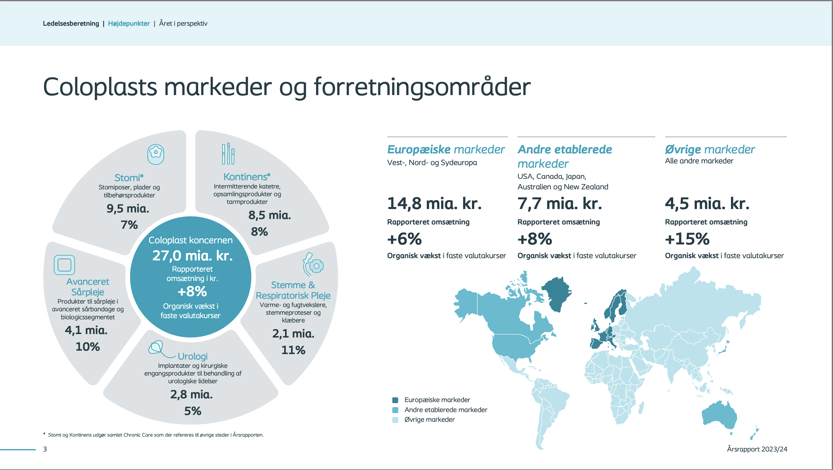

Slide 13
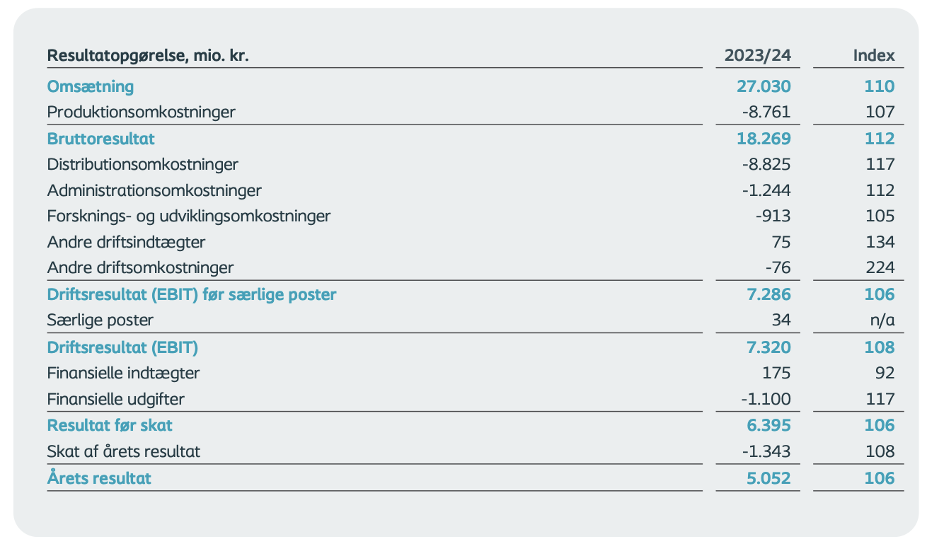
Coloplast - resultatopgørelse

Slide 14
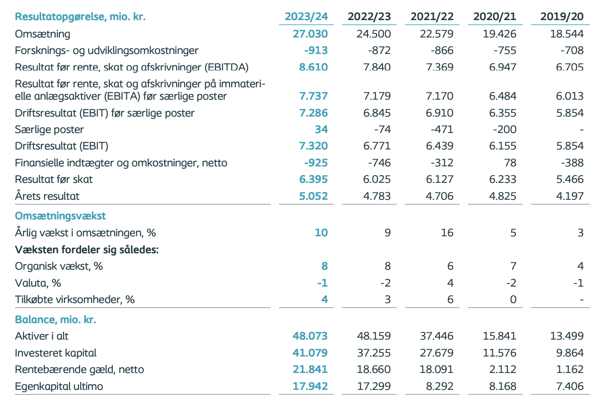
Coloplast - balance

Slide 15
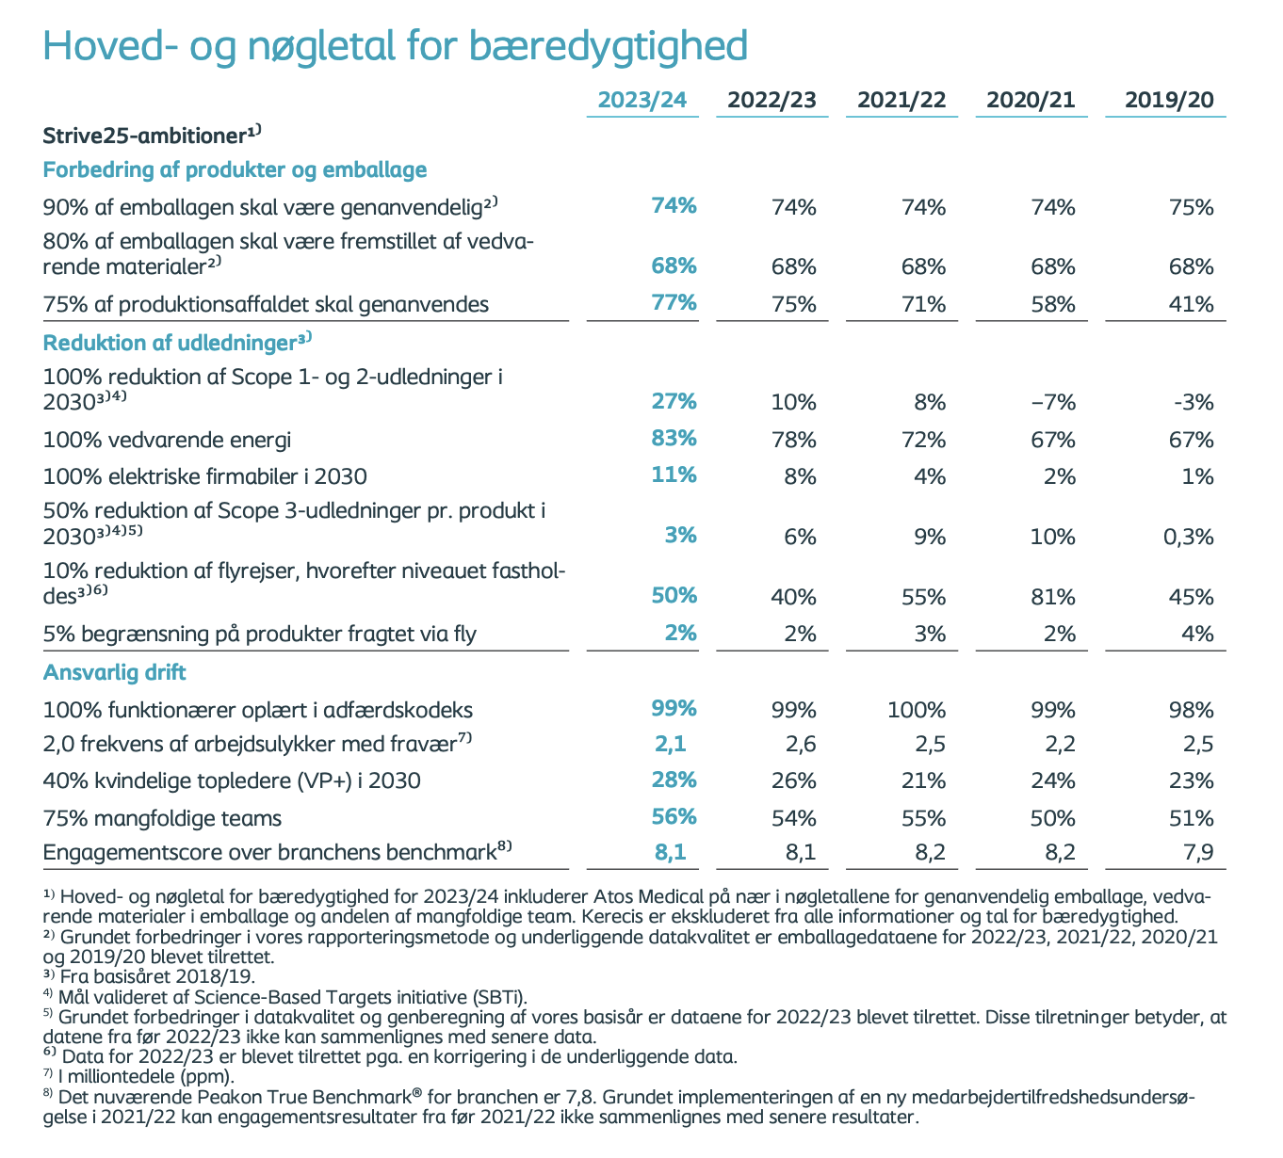
Coloplast - bæredygtighed

Slide 16
Dagens opgaver
Gennemgå Coloplasts resultatopgørelse og balance. Find det sted i årsrapporten, hvor der er forklaring.
Brug Excel til at beregne udviklingen i resultatopgørelsens tal, fx som indekstal eller procentvis udvikling
Beregn nøgletal for Coloplast
Vurdér udviklingen i virksomhedens nøgletal.
Er Coloplast et godt investeringsobjekt?

